Slide 1
אפלייה בזמני האימוץ של בעלי חיים
רועי הלל ושגיא צנציפר

Slide 2

נתוני המחקר
מקורות הנתונים: מאגר מידע על כלבים, חתולים, ציפורים וארנבים וזמני האימוץ שלהם.
דגימה: כלבים לבנים קטנים, חתולים ג'ינג'ים, וכו'.

Slide 3
עיקרי העבודה
תיאור המחקר: ניתוח אפלייה בזמני האימוץ של בעלי חיים שונים במקלט לבעלי חיים על פי תכונות של בעלי החיים.
מטרת המחקר: למצוא קבוצות בעלי חיים שנבדלות ביחס לזמני האימוץ שלהם.

Slide 4
שאלת החקר
האם יש אפלייה בזמני האימוץ של בעלי חיים שונים?
דוגמאות: האם כלבים לבנים קטנים מאומצים מהר יותר משאר הכלבים? האם חתולים ג'ינג'ים מאומצים לאט יותר?

Slide 5
שיטות המחקר
U Test : סידור זמני האימוץ לפי סדר ובדיקת השערה על זמן אימוץ מהיר יותר לפי גזע או צבע.
Empirical CDF : חישוב הפונקציה האמפירית של זמני האימוץ והשוואה ביניהם.
מבחני נורמליות: בדיקת דמיון לנורמליות והפעלת מבחנים פרמטרים(Z-test).

Slide 6
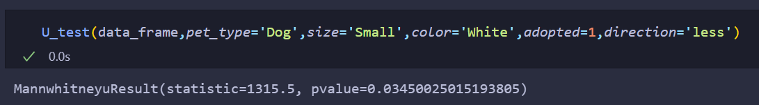
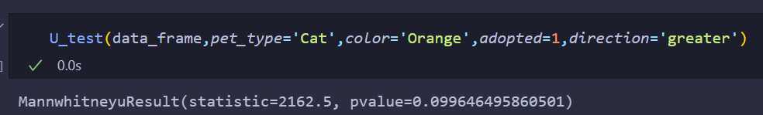
תוצאות ראשוניות
הרצנו U-test: עבור כלבים לבנים קטנים
ועבור חתולים כתומים:

Slide 7
מסקנות ראשוניות
על פי הp-value<0.05 ניתן לראות כי יש מובהקות סטטיסטית על הבדל בעד כלבים לבנים קטנים לעומת שאר הכלבים. **בחציון!
בנוסף לא הייתה לנו תוצאה מובהקת נגד חתולים ג'ינג'ים

Slide 8
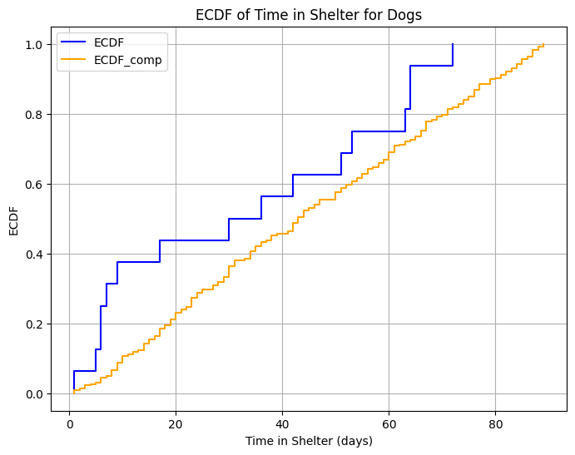
תוצאות ראשוניות

Slide 9

סיכום ושאלות

